Slide 1

Název školy: Základní škola Dobříč,
okres Plzeň - sever, příspěvková organizace
Autor: Mgr. Eva Procházková
Název: VY_32_INOVACE_19_Vody v krajině
Téma: Vody v krajině
Číslo projektu: CZ.1.07/1.4.00/21.2649

Slide 2
Anotace
Materiál je určený pro žáky 4. ročníku, pro výuku přírodovědy.
Prezentace na interaktivní tabuli.
První část je určena pro výklad učiva , další část lze využít pro samostatnou práci žáků.
Pomůcky: interaktivní pero, encyklopedie rostlin a zvířat
Inovace: Interaktivní způsob učení.
Metodické pokyny: Žáci vyhledávají obrázky jmenovaných rostlin a zvířat.

Slide 3
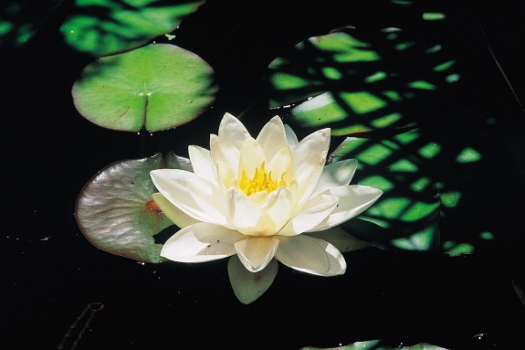

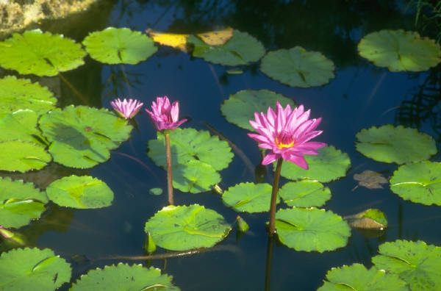
VODY V KRAJINĚ
U nás máme studánky, potůčky, potoky, říčky, řeky, tůně, rybníky, jezera, přehradní nádrže.
K nejkrásnějším rostlinám rostoucím ve vodě patří lekníny.
Podél břehů najdeme orobinec i rákos.
Notes:
Slouží k výkladu nové látky.

Slide 4
Obyvatelé našich vod
Ve vodě žijí především ryby.
Mezi nejhojnější rybu našich rybníků patří kapr.
Tomu je podobný lín a karas.
Najdeme zde i dravou rybu – okouna.
Naše nejdravější ryba je štika.
Naše největší ryba je sumec.
Ryba, která vypadá jako had, se nazývá úhoř.
Podél vod hnízdí mnoho ptáků, např. kachna divoká, rackové, labutě, potápka.
V mělčinách u břehů loví čáp nebo volavka.
U vody také spatříme skokana hnědého nebo zeleného a také čolka.
Často zde spatříme i užovku plavoucí po hladině.
Notes:
Slouží k výkladu nové látky.

Slide 5
Poznáš je ?
1
7
6
volavka
2
___________
čáp bílý
labuť
--------------------
_________
okoun
8
_________
3
5
racek
____________
štika obecná
__________________
9
sumec velký
______________
4
úhoř
__________________
________
kachna divoká
Notes:
Slouží jako samostatná práce žáků a poté proběhne společná kontrola na tabuli.

Slide 6
Zdroje
http://microsoft.com

